Slide 1
PetVerse Sanal Evcil Hayvan Yönetim Sistemi 2025 Yaz Stajı | Yazılım Mimari Müdürlüğü Sedanur Ayhan YAĞMUR BAŞOĞLU

Slide 2
1. Hafta: Teorik Hazırlık ve Proje Başlangıcı

Slide 3
Akademik Hazırlık ve Mimari Araştırmalar
Mikroservis mimarisi, dağıtık sistemler, event-driven gibi yapılar üzerine akademik makaleler okundu.
Okuduklarımızdan şunları çıkardık:
Her işlev için bağımsız servis tasarımı
RabbitMQ ile asenkron yapı
Her servise özel veritabanı

Slide 4
Mimari Tasarım Dokümanı Oluşturulması
Mimari Tasarım Dokümanı hazırlandı.
UML diyagramlarla sistemin tüm bileşenleri çizildi.
Notes:
Burda dokuman açılıp diagramlar gösterilebilir

Slide 5
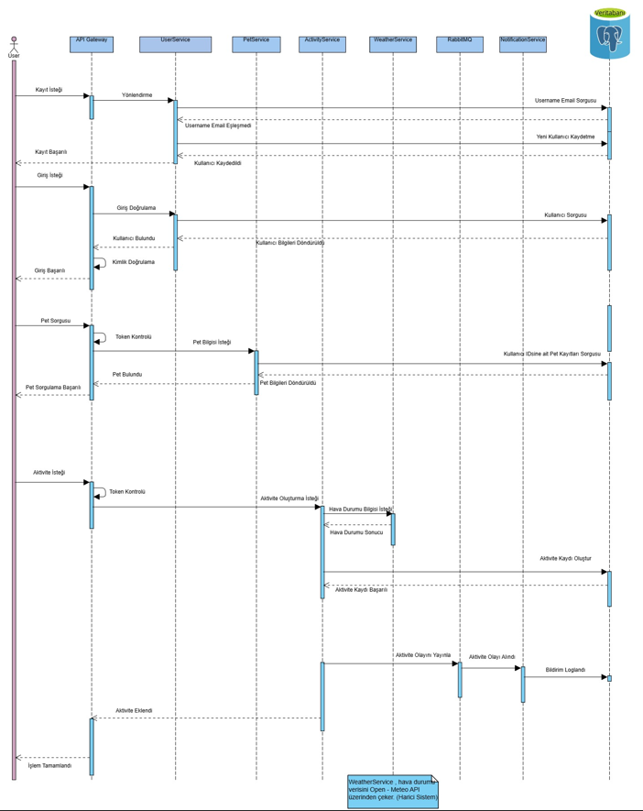

Slide 6
Domain Analizi ve Servislerin Belirlenmesi
PetVerse’in işlevleri domain analizine göre şu şekilde servisleştirildi:
UserService: Kullanıcı kayıt, login, JWT.
PetService: CRUD.
ActivityService: Oyun, beslenme, yürüyüş vb.
NotificationService: Bildirim sistemi (asenkron).
WeatherService: Dış API’den hava durumu çekme.
API Gateway, Config Server, Eureka
Notes:
Bu slaytta, domain analizi sonucunda projemizi hangi servis yapısına böldüğümüzü görüyorsunuz.
“Kullanıcı işlemleri için UserService, evcil hayvan verileri için PetService, aktiviteler için de ayrı bir ActivityService tanımladık. “Bildirimleri yönetmek için NotificationService oluşturduk ve bunu RabbitMQ ile asenkron hale getirdik. Hava durumu verisini almak için de dış API kullanan bir WeatherService geliştirdik.”
“Tüm bu servislerin yönetimini API Gateway, Config Server ve Eureka ile sağladık.

Slide 7
Git Branch Yapısı ve Organizasyon
İlk olarak iki ayrı branch açıldı: dev_seda, dev_yağmur
Ancak bu yapı sürdürülemezdi → feature branch modeline geçildi:
Örn: feature/user-register, feature/pet-add

Slide 8
Docker Compose ile Ortam Kurulumu
Docker Compose ile geliştirme ortamı ayağa kaldırıldı:
postgres (veritabanı)
rabbitmq:3-management (mesaj kuyruğu + GUI)
Her servise özel container konfigürasyonları yazıldı.
RabbitMQ ve PostgreSQL test bağlantıları başarılı şekilde yapıldı.
Notes:
“Projede servisleri ayağa kaldırmak için Docker Compose kullandık.”
“PostgreSQL veritabanı ve RabbitMQ mesaj kuyruğu sistemini çalıştırdık. RabbitMQ’nun arayüzü de olan rabbitmq:3-management imajını tercih ettik.”
“Her servis için özel container tanımları yaptık ve RabbitMQ ile PostgreSQL’e bağlantı testlerini sorunsuz tamamladık.”

Slide 9
Spring Boot ile İlk Servislerin İskeleti
Spring Initializr üzerinden bağımlılıklar belirlendi:
Spring Web, Spring Boot DevTools, Spring Security, Spring Data JPA, Lombok, PostgreSQL, Config Client vb.
Oluşturulan servisler:
userservice
petservice
configserver
Apigateway
Temel yapı: controller-service-repository katmanı oluşturuldu ama içerikleri henüz doldurulmadı.
Notes:
“Bu aşamada, Spring Initializr üzerinden gerekli bağımlılıkları belirleyip ilk servislerin iskelet yapısını oluşturduk.”
“UserService, PetService, ConfigServer ve API Gateway projeleri tanımlandı. Her biri için controller, service ve repository katmanları hazırlandı ama henüz detaylar yazılmadı.”
“Kullandığımız kütüphaneler arasında Spring Web, Security, JPA, Lombok, PostgreSQL gibi temel bileşenler yer aldı.”
Controller:
Kullanıcıdan gelen HTTP isteklerini ilk karşılayan katmandır. Mesela bir kayıt isteği burada alınır.
Service:
Uygulama mantığını barındırır. Yani ne yapılması gerekiyorsa burada karar verilir.
Repository:
Veritabanı işlemleriyle ilgilenir. Kaydetme, silme, listeleme gibi işlemleri bu katman yapar.

Slide 10
2. Hafta: Çekirdek Servisler ve İletişim Yapıları

Slide 11
PetService ve UserService Tamamlandı
PetService tamamlandı:
Hayvan ekleme, silme, listeleme (CRUD)
UserService tamamlandı: Kullanıcı kayıt ve login işlemleri
Her servis bağımsız PostgreSQL veritabanına bağlandı
UserService içinde şifreler BCrypt ile hash’lendi
Notes:
“İkinci hafta sonunda hem PetService hem de UserService’i tamamladık.”
“PetService tarafında hayvan ekleme, silme ve listeleme gibi CRUD işlemleri çalışır hale getirildi.”
“UserService tarafında ise kullanıcı kayıt ve login işlemleri geliştirildi. Her servis kendi bağımsız PostgreSQL veritabanına bağlı şekilde çalışıyor.”

Slide 12
JWT Authentication Yapısı Kuruldu
JWT altyapısı kuruldu
register: user kaydediliyor, şifre hashleniyor, token üretiliyor
login: kullanıcı doğrulanıyor, token dönüyor
Token: subject, issuer, issuedAt, expiresAt, userId gibi claim’ler içeriyor

Slide 13
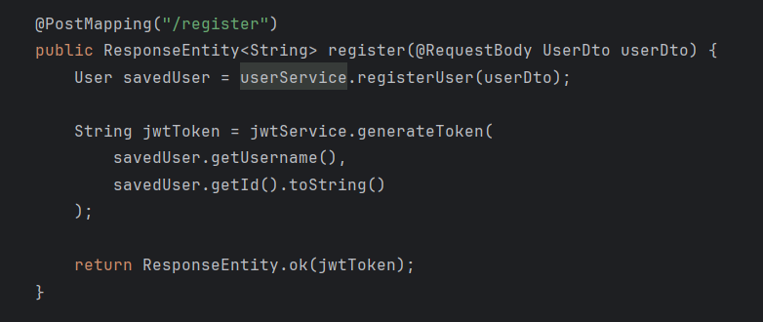
Yeni kullanıcı oluşturma (REGISTER)
/api/auth/register endpoint'ine gelen kullanıcı bilgileri (UserDto) servis katmanına iletilir.
userService.registerUser() çağrılır: Kullanıcı veritabanına kaydedilir, şifresi hash’lenir.
Ardından, jwtService.generateToken() ile kullanıcıya özel JWT üretilir.
Üretilen token response olarak kullanıcıya döner.
Notes:
Register endpoint’i yeni kullanıcıyı veritabanına kaydeder ve ona ait bir JWT token üretip hemen döner. Böylece kullanıcı doğrudan giriş yapmış olur.

Slide 14
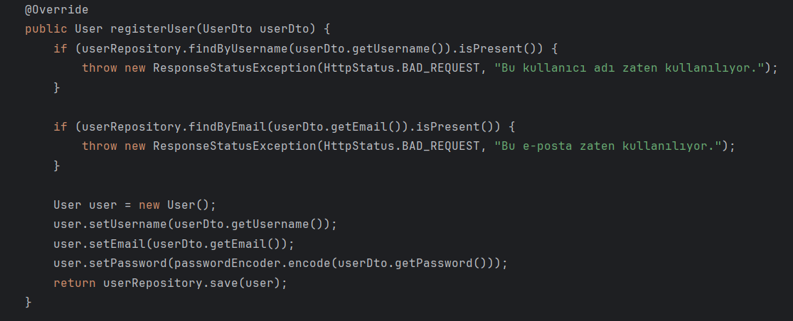
Kullanıcı adı ve e-posta daha önce alınmış mı kontrol eder.
Uygunsa yeni bir User nesnesi oluşturur.
Şifreyi passwordEncoder.encode() ile hash’ler.
Veritabanına kaydeder: userRepository.save(user)
Notes:
UserServiceImpl

Slide 15
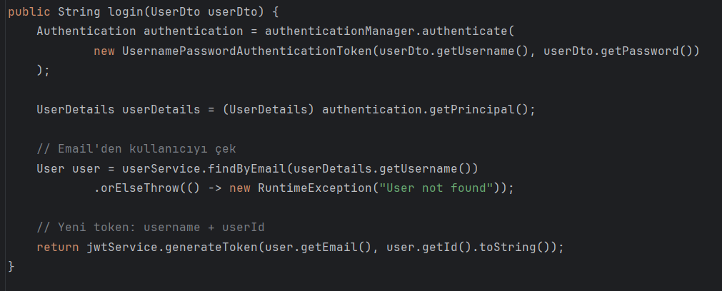
Kullanıcı Giriş (Login)
AuthenticationManager ile kullanıcı adı + şifre doğrulaması yapar.
Giriş başarılıysa UserDetails nesnesi döner.
Email ile kullanıcıyı bulur (findByEmail()).
Kullanıcının bilgileriyle JWT token üretir.
Notes:
Kullanıcıdan gelen e-posta ve şifre önce Spring’in authentication mekanizmasıyla kontrol edilir. Eğer doğruysa, sistemdeki user nesnesi veritabanından alınır. Ardından kullanıcıya özel bir JWT token oluşturularak döndürülür. Bu token artık mikroservisler arasında onun kimliğini temsil eder.
SecurityConfig içinde bir @Bean (AuthenticationManager)

Slide 16
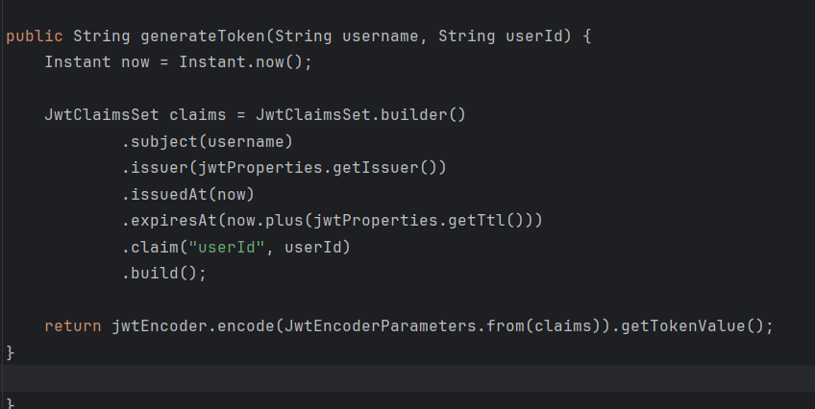
JWT Token Oluşturma
Anlık zaman (Instant.now()) alınır.
Token'ın içeriği (claims) hazırlanır:
subject: Kullanıcının email veya username’i
issuer: Token'ı kimin oluşturduğu (örn. "petverse-app")
issuedAt: Token oluşturulma zamanı
expiresAt: Geçerlilik süresi (ttl)
userId: Ekstra bilgi olarak kullanıcı ID’si
Bu bilgilerle JWT token üretilir ve döndürülür.

Slide 17
API Gateway Üzerinde Token Kontrolü
API Gateway gelen isteklerde şu işlemleri yapar:
Eğer istek /auth, /swagger-ui, /v3/api-docs değilse: JWT zorunlu
Token varsa çözülür, userId ve email header’a eklenir
Token geçersizse: 401 Unauthorized

Slide 18
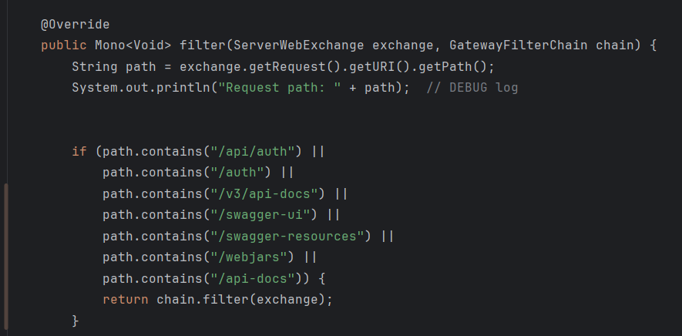
API Gateway'de Token Doğrulama
Bu kısımda gelen isteğin URI’si alınır ve path değeri kontrol edilir.
Eğer istek /auth, /swagger-ui, /v3/api docs gibi açık erişime izin verilen endpoint’lerden birine gidiyorsa JWT doğrulaması yapılmadan doğrudan devam ettirilir (return chain.filter(exchange)).
Bu endpoint’ler login, register ve API dökümantasyonu gibi herkese açık servislere aittir.
Notes:
Gateway katmanında gelen her isteğin yoluna bakıyoruz. Eğer istek login, register veya dokümantasyon endpoint’lerine geldiyse token kontrolü yapmadan izin veriyoruz. Geri kalan tüm isteklerde JWT doğrulama zorunlu.

Slide 19
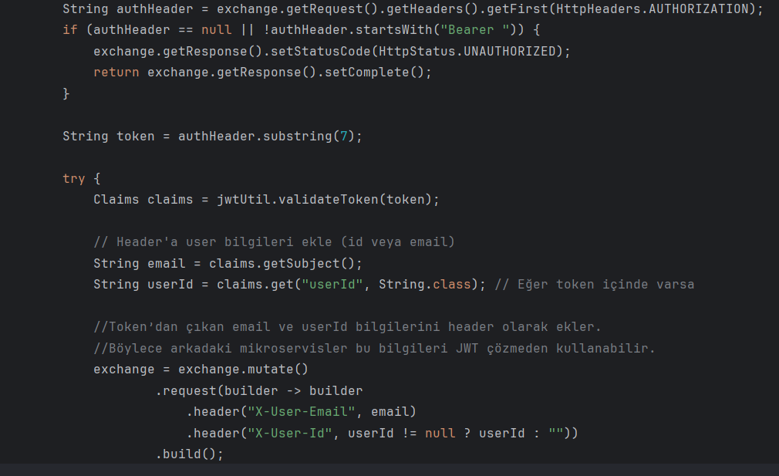
Token Doğrulama ve Header’a Kullanıcı Bilgisi Ekleme
Authorization header alınır, yoksa veya "Bearer " ile başlamıyorsa 401 döner.
Token çıkarılır ve JwtUtil ile doğrulanır.
Email ve userId bilgileri elde edilip header’a eklenir.
Böylece mikroservisler doğrudan bu bilgileri kullanabilir.
Notes:
Gateway katmanında gelen JWT token’ı doğrulayıp içindeki kullanıcı bilgilerini çıkarıyoruz. Ardından bu bilgileri özel header’lara (X-User-Email, X-User-Id) koyarak downstream mikroservislere iletiyoruz. Bu sayede mikroservisler JWT çözümlemek zorunda kalmadan güvenli kullanıcı bilgisini kullanabiliyor.

Slide 20
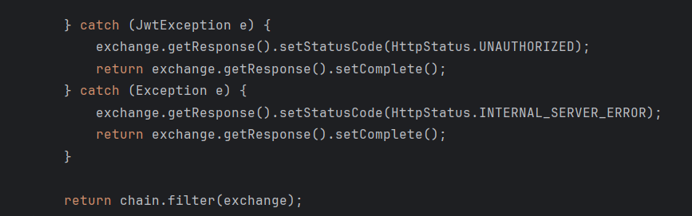
Hataların Yakalanması
Eğer token geçersizse (örneğin süresi dolmuşsa veya imzası tutmuyorsa), JwtException fırlatılır ve 401 Unauthorized hatası döner.
Beklenmeyen bir hata olursa 500 Internal Server Error ile sonlandırılır.
Her şey yolundaysa en sonunda chain.filter(exchange) çağrılır ve istek başarılı şekilde yönlendirilir.
Notes:
Eğer gelen token geçersizse (JWT imzası bozuksa, süresi dolduysa), istemciye 401 Unauthorized hatası dönülür. Böylece kullanıcı tekrar login olmak zorunda kalır.
Kullanıcı login olur → Access token + Refresh token alır
Access token süresi dolunca:
Refresh token sunucuya gönderilir
Geçerliyse yeni bir access token verilir
Refresh token da geçersizse → Kullanıcıdan tekrar giriş yapması istenir
Access token: Genelde 15 dk – 1 saat arası geçerlidir.
Refresh token: Genelde 7 gün, 30 gün gibi daha uzun süre geçerlidir.

Slide 21
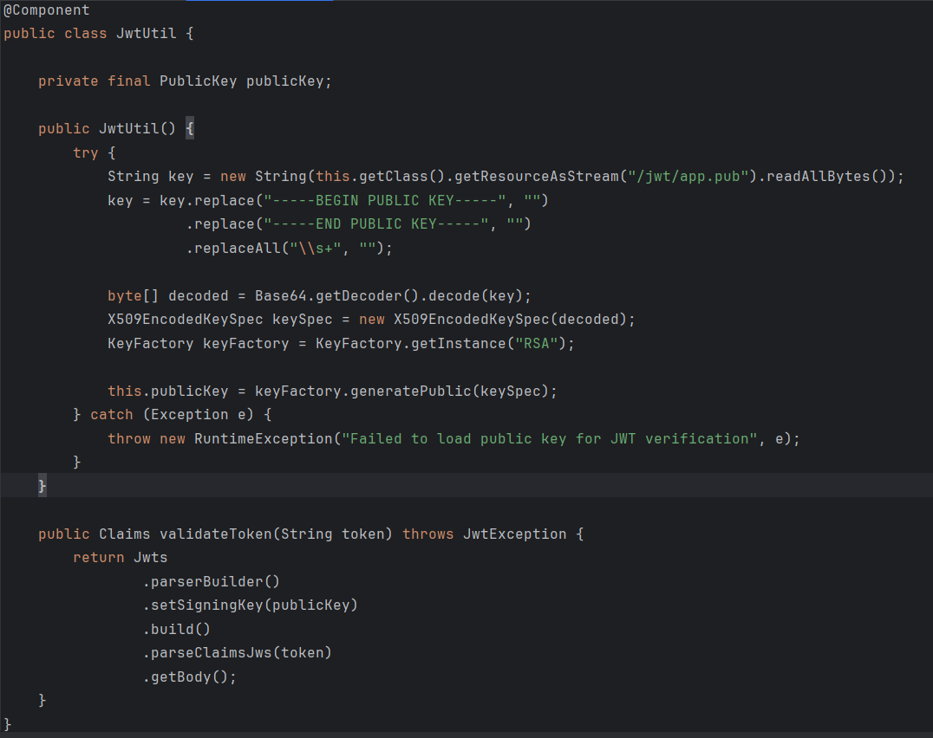
JwtUtil – Public Key Yükleme ve Token Doğrulama
/jwt/app.pub dosyasından RSA public key okunur.
Anahtar Base64 formatından çözümlenir ve PublicKey nesnesine dönüştürülür.
validateToken() metodu ile token, bu public key kullanılarak doğrulanır.
Eğer token başarılı şekilde çözümlenirse Claims nesnesi döner ve içindeki bilgileri (email, userId gibi) kullanabiliriz.
Notes:
Gateway servisimiz, gelen JWT token’ın gerçekten bizim sistem tarafından üretilip üretilmediğini anlamak için app.pub içindeki RSA public key’i kullanıyor. Bu işlem sırasında JWT imzası doğrulanıyor ve eğer geçerliyse token içeriği çözülüyor. Böylece sistem hem güvenli hem de merkezi doğrulama yapabiliyor.

Slide 22
ActivityService ile RabbitMQ Mesajlaşması

Slide 23
Swagger / OpenAPI Dokümantasyonu

Slide 24
3. Hafta: Gözlemlenebilirlik ve Dayanıklılık

Slide 25
Logback ile Dosya Tabanlı Loglama
logback-spring.xml dosyası her serviste özelleştirildi.
Loglar logs/servisadı/servisadı.log dosyasına yazıldı.

Slide 26
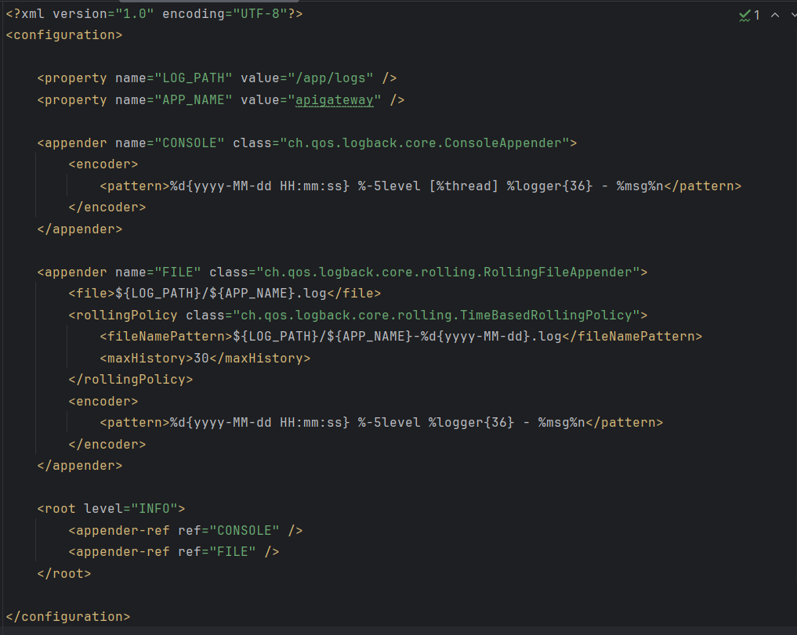
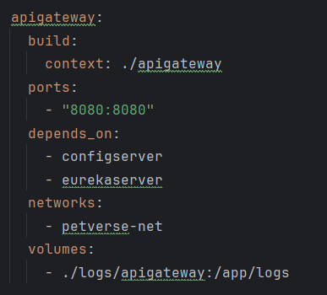
Logback Yapılandırması
Loglar hem terminale (console) hem de günlük dosyalara (rolling file) yazılır.
Her serviste logback-spring.xml içinde kendi servis adı (APP_NAME) tanımlanır.
Dosya yolu ve isimlendirme parametrelerle dinamik tutulur.
Notes:
Bu yapı sayesinde her servis loglarını hem terminale hem de logs/<servis-adı>/<servis-adı>.log şeklinde günlük dosyalara yazar. Prod ortamı için güçlü, geliştirici için kullanışlıdır.

Slide 27
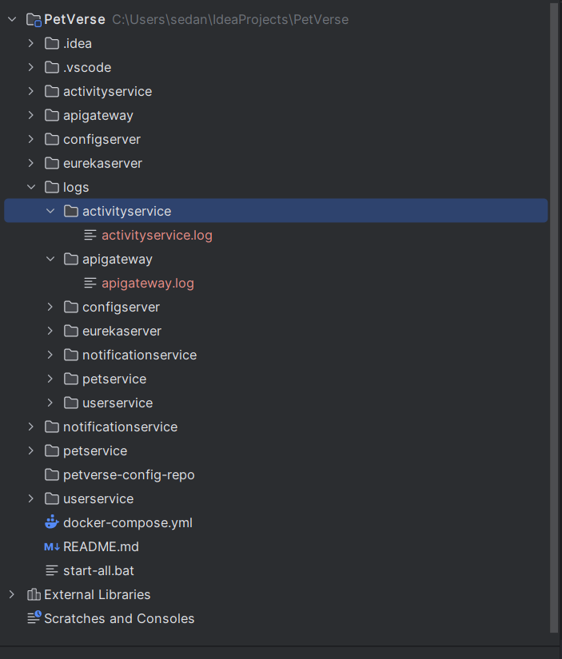
Dosya Sistemi Yapısı
Her servis kendi adına özel klasörde log tutar.
Örneğin:
apigateway logları → logs/apigateway/apigateway.log
activityservice logları → logs/activityservice/activityservice.log
Günlük olarak dönen log dosyaları burada saklanır.

Slide 28
Health Check Endpoint’leri

Slide 29
Prometheus & Grafana ile Metrik Takibi

Slide 30
Circuit Breaker (Resilience4j)

Slide 31
Rate Limiting (API Gateway)
Spring Cloud Gateway’de RequestRateLimiter aktifleştirildi.
userKeyResolver: JWT içinden userId çıkartır → kullanıcıya özel limit
ipKeyResolver: IP bazlı limit (anonim kullanıcılar için)
Örnek:
userservice: IP bazlı → saniyede 3 istek
petservice: Kullanıcı bazlı → saniyede 2 istek

Slide 32
Dockerfile’lar ve Image Üretimi
Her servis için Dockerfile yazıldı.
Temel yapı: openjdk:21, JAR kopyalama, ENTRYPOINT.
docker-compose.yml üzerinden build ve çalıştırma işlemleri otomatikleştirildi.
Notes:
openjdk:21: Java 21 yüklü bir temel imaj kullanılarak uygulamanın çalışacağı ortam hazırlanır.
JAR kopyalama: Derlenmiş .jar dosyası Docker imajının içine kopyalanarak çalıştırılmaya hazır hale getirilir.
ENTRYPOINT: Konteyner başlatıldığında çalışacak olan java -jar komutu tanımlanır ve uygulama otomatik olarak başlatılır.

Slide 33
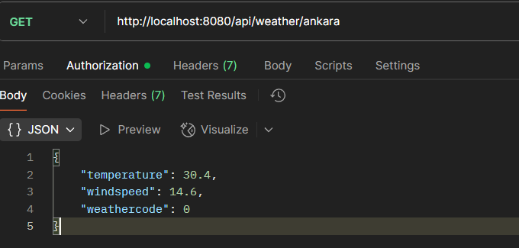
Harici API: Meteoroloji
WeatherService, Open-Meteo API’yi çağırarak Ankara için hava durumu aldı.
Dış API’den current_weather, sıcaklık, rüzgar gibi veriler alındı.
Yürüyüş aktivitesinde karar verici olarak kullanıldı.

Slide 34
Yapay Zeka Entegrasyonu
Kullanıcının yaptığı aktiviteler metin olarak analiz edilir.
HuggingFace API ile duygu analizi yapılır (örn. "joy", "sadness").
ActivityService içinde mood otomatik atanır hale gelir.
Örnek üretilen cümle:
“Today, my pet was well fed, played and had some fun, was clean and fresh, but stayed inside all day without fresh air.”
Notes:
Projeye yapay zeka desteği eklemek için HuggingFace API’sini entegre ettim. Ama sadece API’ye veri göndermedim, önce duyguyu analiz ettirecek anlamlı cümleleri biz oluşturdum.
Kullanıcının yaptığı aktiviteler günlük olarak toplanıyor. Beslenme, yürüyüş, oyun, temizlik gibi eylemler sayılıyor ve buna göre bir metin oluşturuluyor.
Bu işlem PetMoodSentenceGenerator sınıfında yapılıyor. Örnek üretilen cümle:
“Today, my pet was well fed, played and had some fun, was clean and fresh, but stayed inside all day without fresh air.”
Bu cümle doğrudan AI modeline gönderiliyor.
Ürettiğimiz bu İngilizce cümleyi HuggingFace’in duygu tanıma API’sine gönderiyoruz. Kullandığımız model: j-hartmann/emotion-english-distilroberta-base
Girdi: Oluşturduğumuz cümle Çıktı: joy, sadness, anger, neutral gibi bir mood etiketi
Bu işlem PetMoodService içinde yapılıyor.

Slide 35
GitHub Actions ile CI/CD Süreci

Slide 36
JUnit + Testcontainers ile Testler

Slide 37
SonarQube ile Kod Kalitesi Analizi

Slide 38
Jira ve Kanban Takibi
Jira üzerinde proje açıldı.
01
Kanban metodolojisi araştırıldı ve son 2 haftaya uygulandı.
02
Github–Jira entegrasyonu sağlandı.
03
Commit mesajlarında Jira ticket formatı kullanıldı.
04
Notes:
Kanban metodolojisi, yazılım geliştirme ve proje yönetiminde işlerin görselleştirilerek yönetilmesini sağlayan çevik (agile) bir yöntemdir. Temel amacı, işleri küçük parçalara bölerek akış odaklı ve sürekli teslim sağlayan bir sistem kurmaktır.

Slide 39
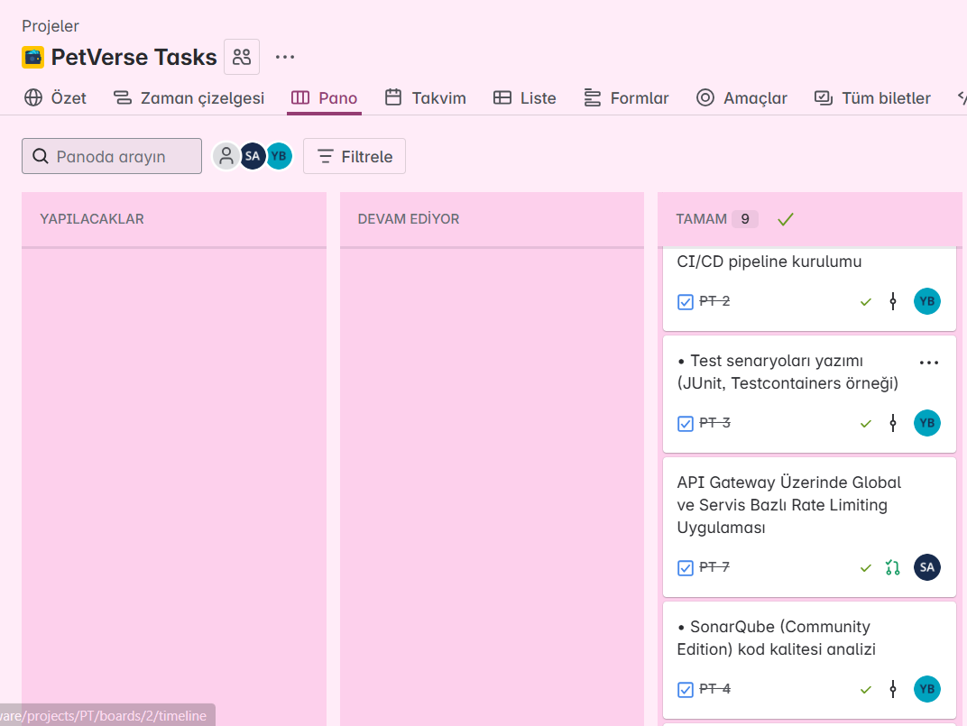

Slide 40
React.js ile frontend geliştirilmesi
React.js tabanlı frontend geliştirilmeye başlandı.
Swagger UI’dan test edilen API’ler artık frontend tarafından da çağrılabiliyor.
CORS ayarları Gateway'de yapıldı.

